Slide 1

TM2 API를 이용한 소셜미디어 분석결과 DB화 및 시각화 다음소프트 신입사원 3차 과제
2019.09.30
신입사원 이동영

Slide 2
목차
요구사항 분석
개발 일정
화면 설계
DB 설계
프로그램 설계
구현
시연
개선사항 및 후기

Slide 3
요구사항 분석
1. TM2 API를 이용하여 연관어 추이(감성)를 조회
2. 주제어에 대한 감성 데이터(긍정, 부정, 중립)를 DB에 저장
3. 저장된 데이터를 AMChart4를 이용하여 시각화
+ 소셜 데이터 채널 구분
+ 주제어 감성에 큰 영향력을 갖는 연관어(감성어)를 찾아보자.
Point1. Http API 요청하고 응답받기
Point2. 시각화를 위한 데이터 가공

Slide 4
요구사항 분석
개발환경
프레임워크 : Spring 5 + JPA 2.0(Hibetnate 5.0)
JDK : 1.8
서버 : Tomcat v9.0
데이터베이스 : MariaDB 10.4.8

Slide 5
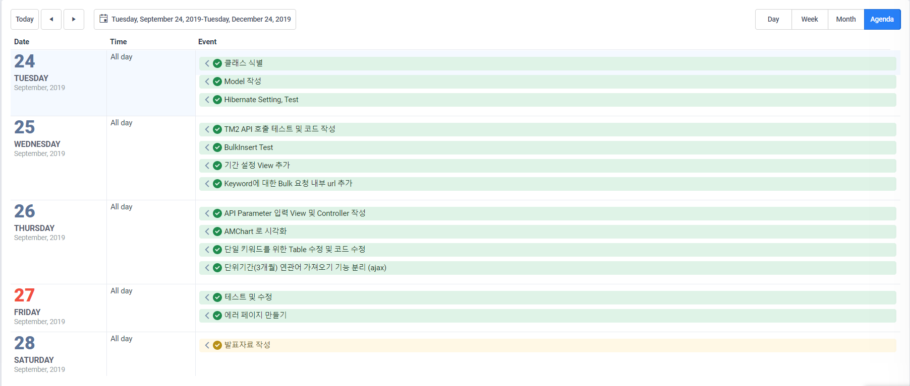
개발 일정

Slide 6
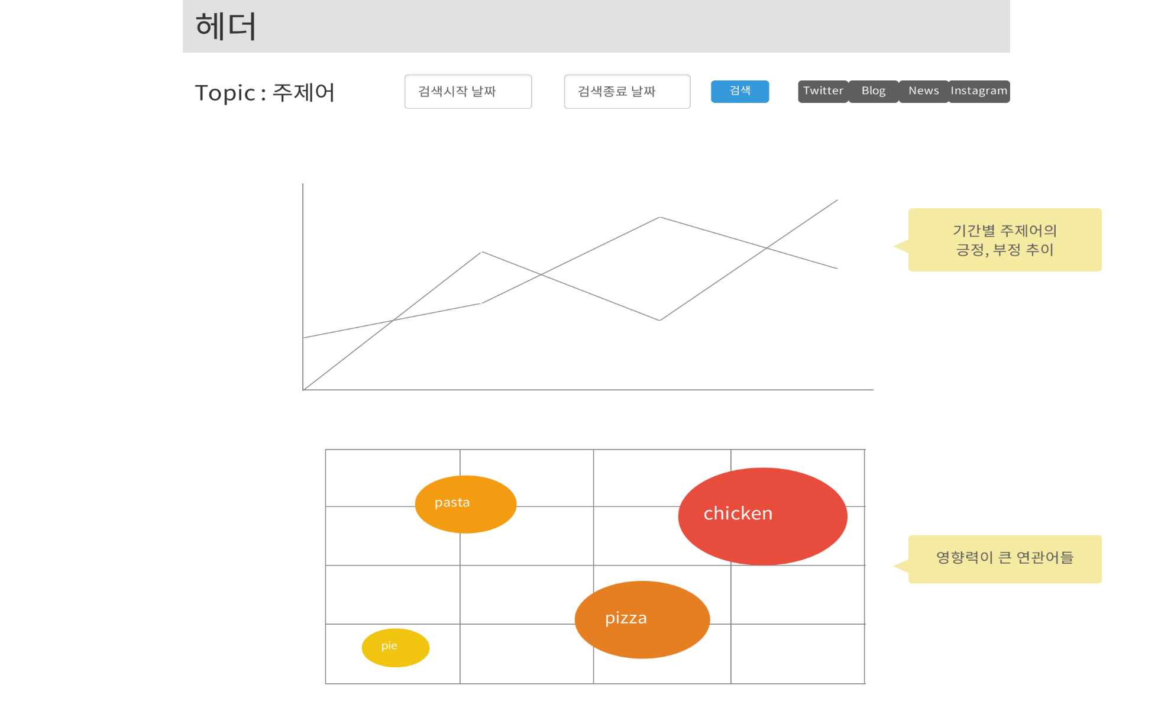
화면 설계

Slide 7
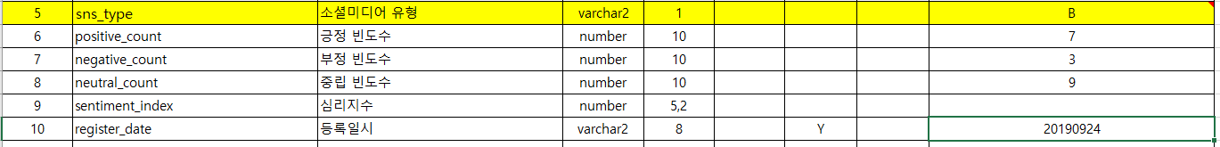
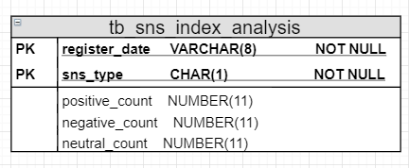
DB 설계
날짜-채널의 복합키

Slide 8
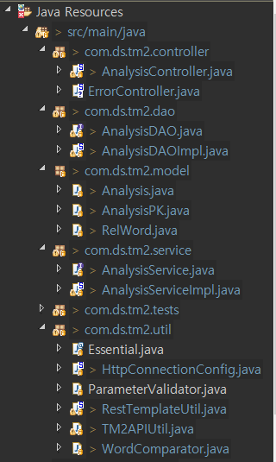
프로그램 설계
주요 클래스 | 패키지 | 역할
TM2APIUtil | Util | - Parameter를 입력받고 API를 호출하는 url을 빌드 - 입력받은 pararmeter의 유효성 검증(Essential annotation)
WordComparator | Util | - 연관어를 중요도를 기준으로 정렬하기 위한 Custom comparator
AnalysisService | Service | - 키워드에 대한 연관어 분석 및 중요도 계산 - 차트에 표현하기 위한 데이터 형태로 재구성

Slide 9

구현
1. Http API Request
2. 연관어 중요도 계산

Slide 10
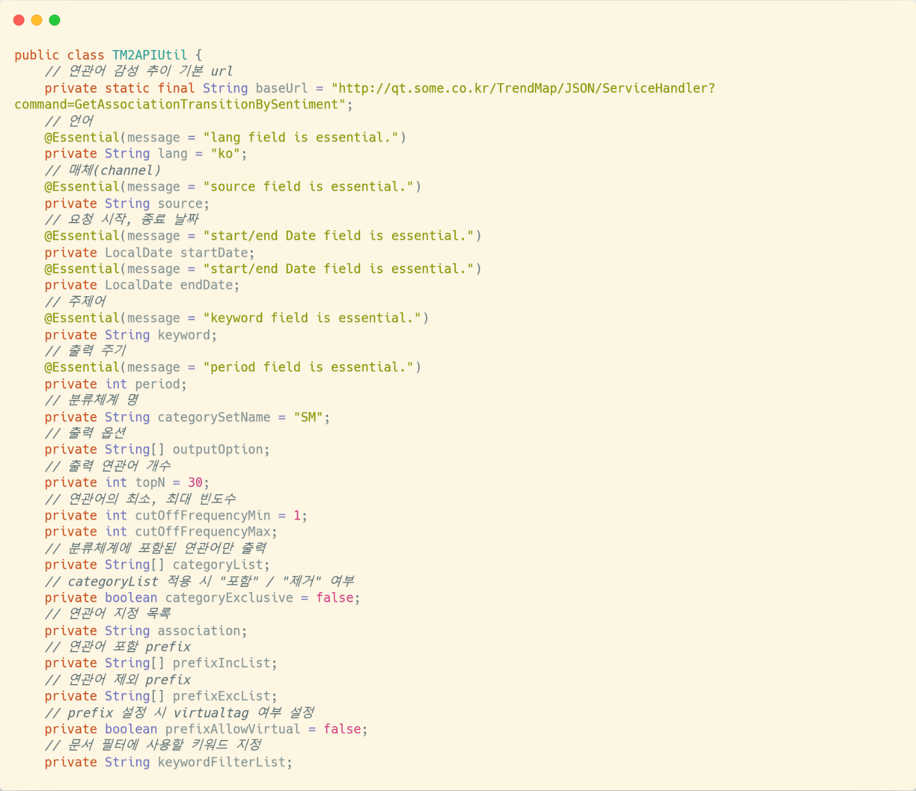
1. Http API Request
Essential 이라는 custom annotation
요청 parameter의 필수 필드를 지정하고 유효성(is null) 검사

Slide 11
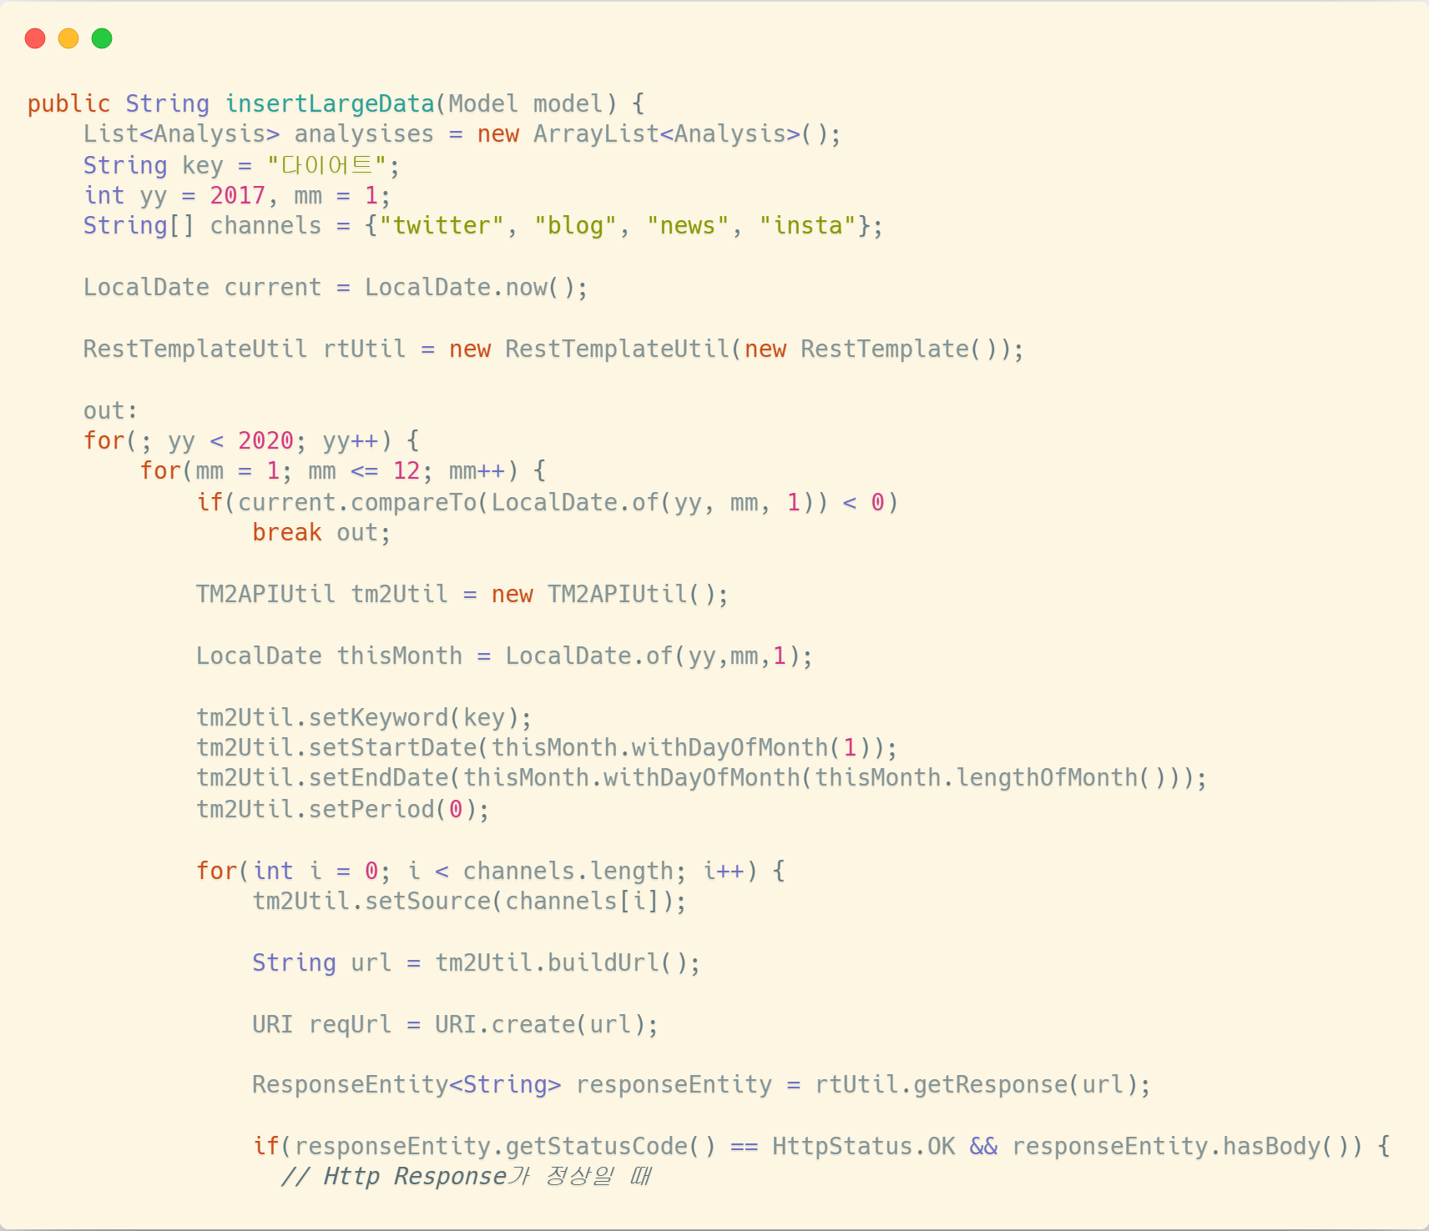
1. Http API Request
1
기간 전체를 한 달 단위로 끊어서 요청
parameter 설정 후 설정된 인자로 url을 build
Response의 응답 상태에 따라 결과 처리 분기
2
3

Slide 12
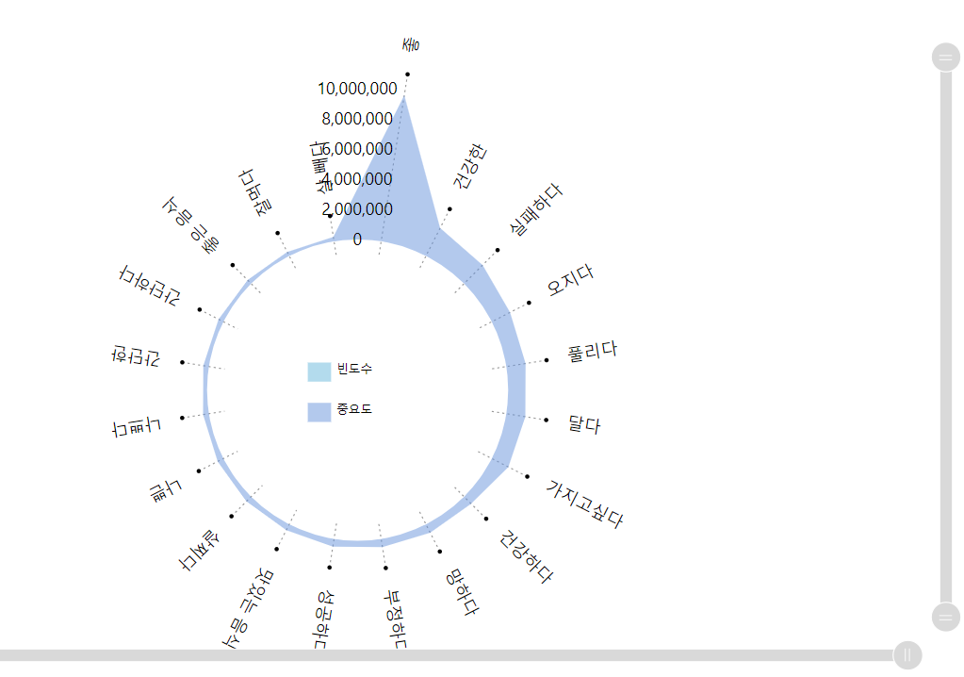
2. 연관어 중요도 계산
주제어의 감성에 가장 많은 영향을 끼치는 단어를 알아보고자 함 (중요도)
계산 방법 : Score * frequency
격차가 너무 크게 벌어져 차트를 보기 불편함

Slide 13
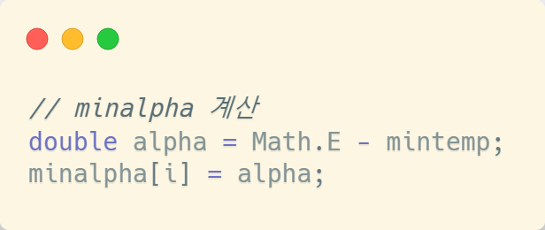
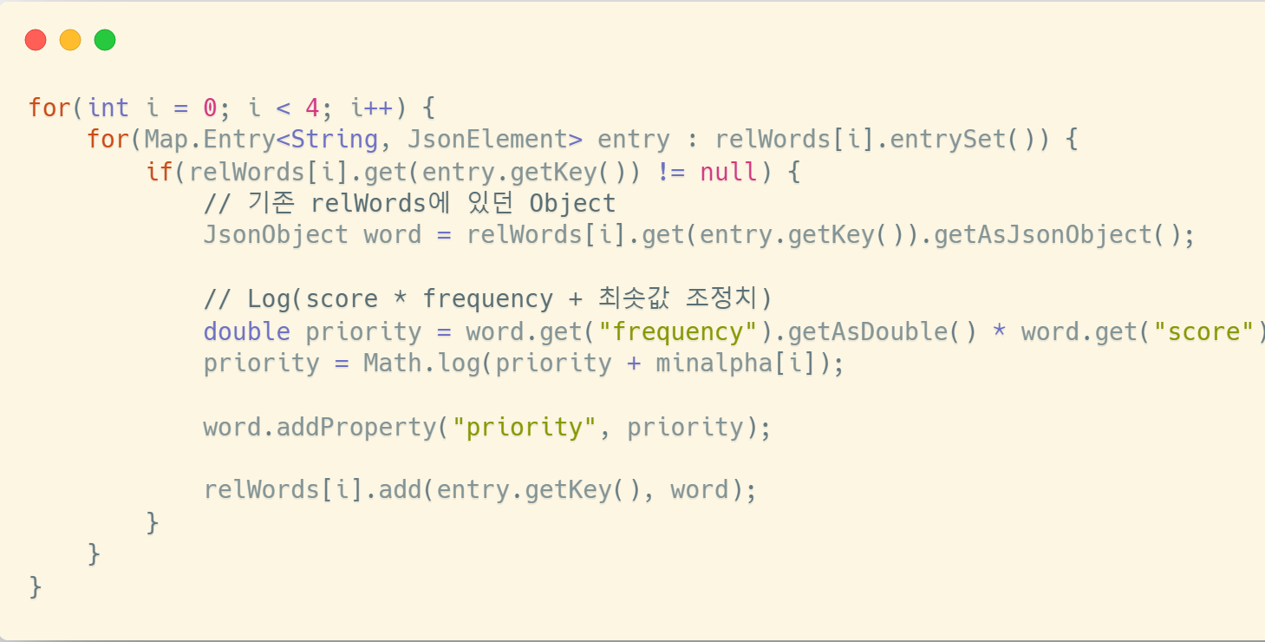
2. 연관어 중요도 계산
격차를 완화시키기 위한 방법
-> 결과에 log를 씌워보자
score * frequency의 최솟값 + x에 log를 씌운 결과가 1이 되도록 x를 설정 (minalpha)
Minalpha 를 priority에 더하여 log

Slide 14
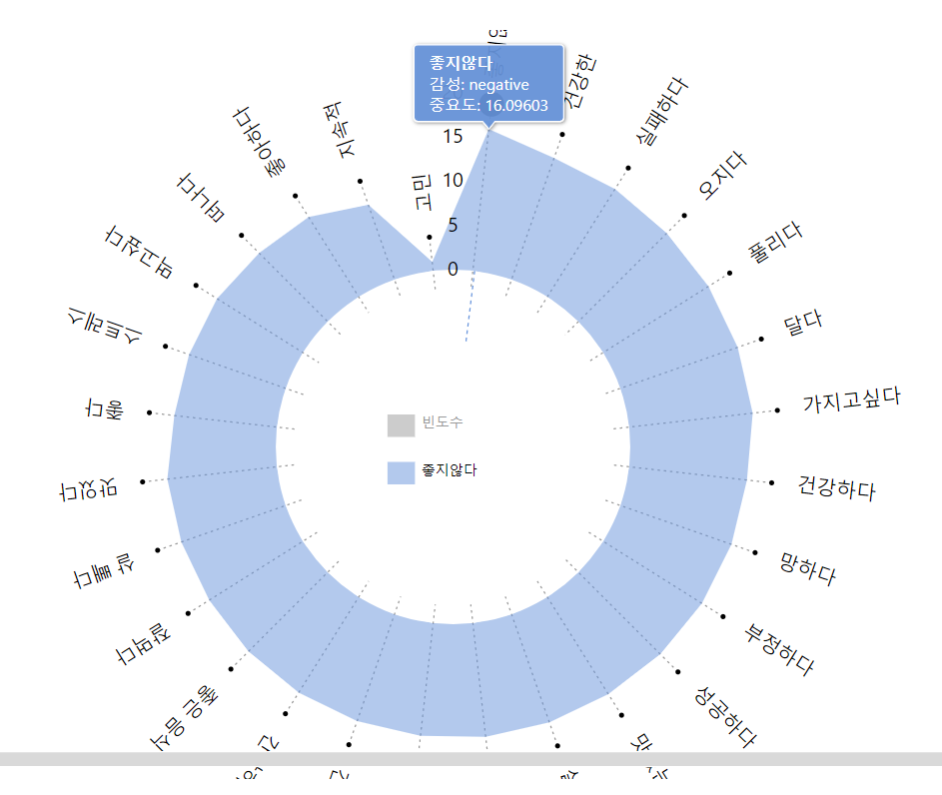
2. 연관어 중요도 계산
중요도의 순위는 유지
차트에서 보이는 격차는 줄어듦

Slide 15
시연

Slide 16
개선사항 및 후기

Slide 17
개선 사항 및 후기
Validation을 위한 custom annotation을 다른 필드에도 적용시킬 수 있도록 변경하는 것이 필요. (ex. 허용 범위)
추후 고도화 때 주제어를 유동적으로 입력 받을 수 있도록 클래스를 변경하는 것이 필요
직접 계산해 본 중요도(score * frequency)가 유의미한 값인지, 다른 방법은 없는지 궁금해짐.
데이터를 보고 의미 있는 시각화를 할 수 있도록 데이터를 가공하고 차트를 선택하는 능력도 중요하다는 것을 깨달음.

